Slide 1
Paul Klee
Lunguleasa Eugen Alexandru

Slide 2
Cuprins
:
Perioada
Prezentarea artistului
Scoala Bauhaus
Activitatea artistica a lui Paul Klee
Lucrari remarcabile
Concluzie
Bibliografie

Slide 3
Miscarea Bauhaus
În spirit contrar parodiei dadaiste, Walter Gropius a afirmat necesitatea de a crea o nouă legătură între formă şi sens, un liant care să lege în acelaşi timp şi formele între ele. „Crearea unor forme-tip pentru obiectele folosite uzual este o necesitate socială” – prin aceasta, nu numai că desemna „liantul social” ca fundament necesar al unui nou raport între formă şi sens, dar afirma de asemenea că sensul şi forma trebuie să devină un „ansamblu” în prezent. Din aceste motive, Gropius a cerut în programul Bauhaus „punerea în formă organică a unui obiect în conformitate cu legea sa proprie, aşa cum este ea legată de prezent, fără înflorituri şi adăugiri romantice.”.

Slide 4
Paul Klee
Paul Klee (n. 18 decembrie 1879 – d. 29 iunie 1940) a fost un pictor, desenator și teoretician al artei elvețian, de naționalitate germană.
A fost membru al grupărilor avangardiste germane, profesor la Bauhaus, îmbinând tendințele moderne în artă într–un desen sintetic, cu linii cromatice îndrăznețe.
Subiectele lui Klee acoperă o plajă vastă, mergând de la motive figurative (personaje, peisaje terestre, acvatice și celeste) la forme geometrice sobre și polimorfe (săgeți, cruci, stele, puncte) și la semne grafice (pictograme, hieroglife).
Operele sale, acuarele sau guașe, au un format adesea limitat la dimensiunea unei foi de scris. Uleiurile și pastelurile, pe pânză sau pe hârtie de ziar, sunt de dimensiuni medii și mari.
Originalitatea și extrema diversitate a limbajului tematic, varietatea surselor de inspirație, bogăția desenului și formelor, singularitatea expresiei cromatice, reflecțiile asupra formatului, nenumăratele tehnici mixte și de material indică un inventar artistic prolific.

Slide 5
—Bibliografie
Paul Klee își petrece copilăria la Berna. Ezită între o carieră de violonist și una de pictor. În 1900 se înscrie la Academia de Arte Frumoase München și pentru scurtă vreme studiază cu F. von Stuck. În următorii ani călătorește în Italia. Revenind la Berna, cântă în orchestra municipală pentru a se întreține. Paralel, creează îndeosebi acuarele, desene și gravuri.
Între 1905-1906 vizitează Berlinul și expozițiile lui de artă contemporană. La Paris explorează Luvrul, apoi se instalează cu soția, pianistă, la München. Prima sa expoziție la muzeul din Berna este un succes. În 1911 Klee îi întâlnește pe membrii grupării Der Blaue Reiter și descoperă cubismul. Realizează acuarelele „În carieră” și „Câmp de luptă”.
Călătoria în Tunisia din aprilie 1914 îi revelează culoarea: "Motiv din Hammamet".
La izbucnirea războiului este mobilizat și separat astfel de prietenii săi. Demobilizat în 1918, redactează un eseu despre elementele artei grafice, pictează acuarele și desenează. În 1920 publică scrierile teoretice; îi sunt consacrate monografii, iar Galeria Goltz din München îi expune operele, printre care "Cacademoniaque", "Îngeri colorați", "Sub steaua neagră". În noiembrie 1920 Gropius îl invită să predea la Bauhaus; Klee se instalează la Weimar. Lucrează plecând de la motive liniare trasate cu riga: "Înlănțuire", "Graatie e cristal", "Castel în Spania", "Eros" - unde menține neregularitatea ductului tras cu mâna nesprijinită "Peisaj cu copil".
Klee suferă de sclerodermie, crizele devenind mai frecvente. Angoasa îi cuprinde operele: "Teama". Al doilea război mondial și apropierea morții îi inspiră: "Explozie de teamă III", "Înger încă feminin" și "Moartea și focul".
Centrul "Paul Klee", Berna
Fundația P. Klee, creată în 1946, a depus operele artistului la Centrul Paul Klee din Berna în 1952.

Slide 6
Scoala Bauhaus
Această școală și mișcare artistică, generată de către arhitectul și pedagogul german Walter Gropius în orașul Weimar în 1919, a funcționat la maxima sa anvergură între anii 1919 - 1933 în trei orașe germane: Weimar, Dessau și Berlin, devenind în timp, în ciuda interzicerii lor de către naziști în 1933, unul dintre cele mai importante și inspirante curente ale arhitecturii moderne și, mai ales, al stilului cunoscut sub numele de stil internațional. Chiar mai mult, odată cu emigrarea fondatorului mișcării artistice Bauhaus, Walter Gropius, în Statele Unite ale Americii, această mișcarea artistică cunoaște o renaștere cunoscută sub numele generic de "Stilul The New Bauhaus", numit și "Stilul New Bauhaus".
La rândul său, The New Bauhaus devine un factor educativ, inspirant și stimulativ pentru multe alte generații de arhitecți și artiști plastici, care au propagat sau încă propagă esența stilului originalului Bauhaus până în prezent.
Traducerea în spiritul ambelor limbi a noțiunii Staatliches Bauhaus ar fi "Școala de stat pentru arhitectură"; totuși cea mai apropiată și normală referire în limba română este "Casa Arhitecturii". Curentul artistic Bauhaus, extrem de puternic și influent, a luat naștere însă în clădirea Bauhaus din Dessau.
Clădirile Bauhaus din Weimar și Dessau au fost înscrise în anul 1996 pe lista patrimoniului cultural mondial UNESCO.

Slide 7
Istoricul Scolii Bauhaus
-Școala de artă Bauhaus a existat în trei orașe diferite sub conducerea a trei directori diferiți, toți arhitecți. A fost creată și a început să funcționeze la Weimar, între 1919 și 1925, a continuat și a atins apogeul artistic la Dessau (unde se găsește și cunoscuta clădire Bauhaus), între 1925 și 1932, și a fost mutată la Berlin, unde a funcționat între 1932 - 1933, cunoscând atât declinul său artistic, cât și brutala ei închidere de către naziști, în 1933.
Cei trei directori ai școlii Bauhaus au fost fondatorul acesteia, Walter Gropius, între 1919 și 1928, continuatorul "tradiției Bauhaus", Hannes Meyer, între 1928 și 1930, și directorul declinului artistic și existențial, Ludwig Mies van der Rohe, între 1930 și 1933.
În afara celor trei orașe diferite și a celor trei arhitecți-directori foarte diferiți, mișcării Bauhaus i-au fost oferite continue provocări, schimbări și redefiniri. Alături de continua lipsă de fonduri, întrucât Republica de la Weimar era nu numai extrem de conservatoare, dar și relativ săracă, opoziția inflexibilă a unora din liderii de "modă veche" ai Germaniei anilor 1920, continua schimbare a profesorilor precum și puternicele tensiuni interne și externe au fost tot atâtea cutremure puternice.
Aceste modificări continue, afectând sub toate aspectele funcționalitatea școlii, au făcut ca în decursul existenței sale relativ scurtă, de doar 14 ani, școala Bauhaus să fie supusă unei continue "goane" pentru flexibilitate, schimbare, delimitare, definire, actualizare, redelimitare, redefinire, etc.. În ciuda acestor avataruri, ceea ce rămâne remarcabil la stilul Bauhaus sunt extrema sa unitate și puternica individualizare artistică, fapte care fac orice astfel de artefacte și clădiri să fie ușor de recunoscut.

Slide 8
Paul Klee – activitate artistica
A fost un artist complet, fiind și violonist. Adesea, înainte de a picta, cânta la vioară. Klee a contestat regulile care separau scrisul de arta vizuală și a explorat un nou limbaj poetic, aproape abstract al simbolurilor și semnelor: câteva săgeți, linii sau semne muzicale puteau reprezenta o persoană în operele sale
Aprecia arta copiilor, care realizau picturi originale și foloseau culori fără limitări.A experimentat constant cu tehnici artistice și culori, încălcând multe reguli considerate valabile pentru artă. A folosit spray-uri și ștampile pentru a crea artă, alegând de multe ori suporturi neconvenționale precum cartonul sau sacul de pânză.
Suprarealiștii apreciau arta abstractă a lui Klee, datorită modului inediat în care utiliza semne, text, simboluri într-o modalitate ce părea aleatorie însă nu era.
Operele lui Paul Klee
Klee a fost un pictor prolific și a lăsat în urma sa numeroase opere de artă, apreciate la nivel mondial pentru măiestria pictorului. A experimentat cu forme și culori pentru a reinventa arta și a reușit să creeze un stil unic și individual.

Slide 9
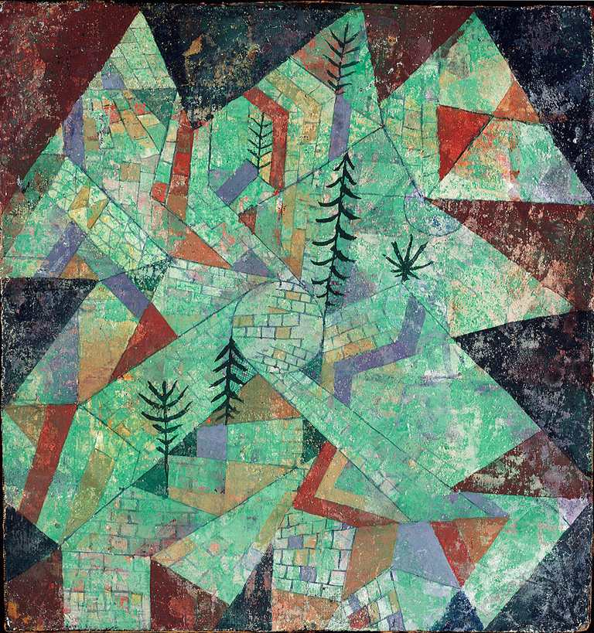
"Wald Bau", 1919
În această pictură abstractă intitulată "Wald Bau, Forest Construction" există referințe la o pădure veșnic verde amestecată cu elemente grinzi sugestive pentru pereți și căi. Pictura combină desenul simbolic primitiv cu o utilizare reprezentativă a culorii.

Slide 10
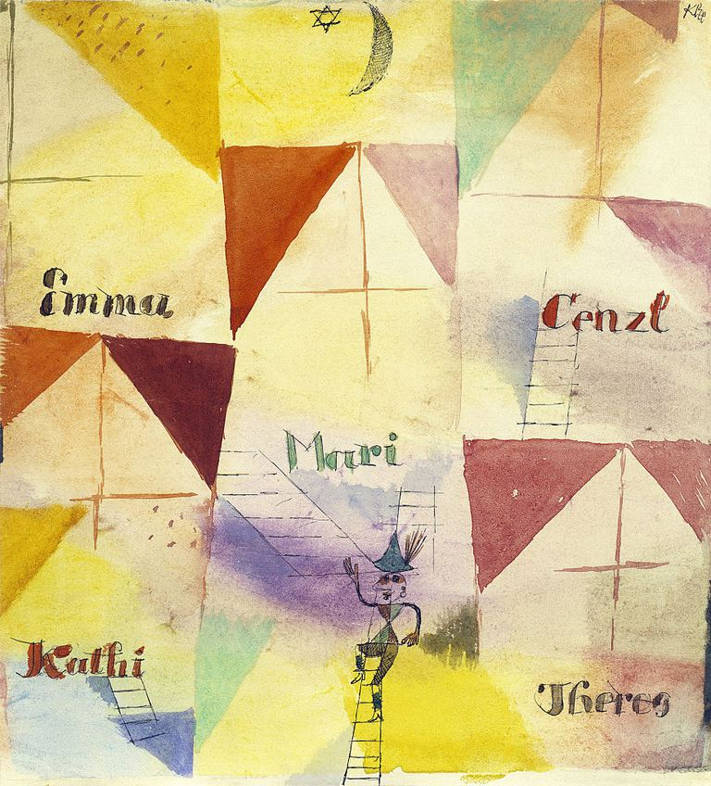
"Bavarezul Don Giovanni", 1915-1920 / Experimente formale
În "Bavarezul Don Giovanni", Klee a folosit cuvinte în interiorul imaginii în sine, indicând admirația sa pentru opera lui Mozart, Don Giovanni, precum și pentru anumite soprane contemporane și pentru propriile sale interese de dragoste. Conform descrierii Muzeului Guggenheim, acesta este un "autoportret voalat".

Slide 11
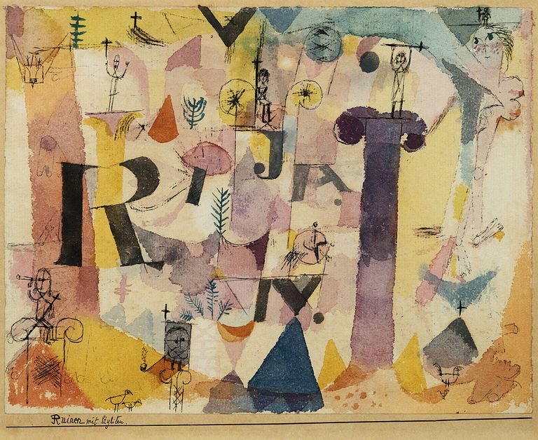
"Ruinele stilate", 1915-1920 / Experimente formale
Stile ruine, de Paul Klee. Geoffrey Clements / Istoria Corbis / Getty Images"Ruinele stilate" este unul dintre experimentele formale ale lui Klee, realizat între 1915 și 1920, când a experimentat cuvintele și imaginile.

Slide 12
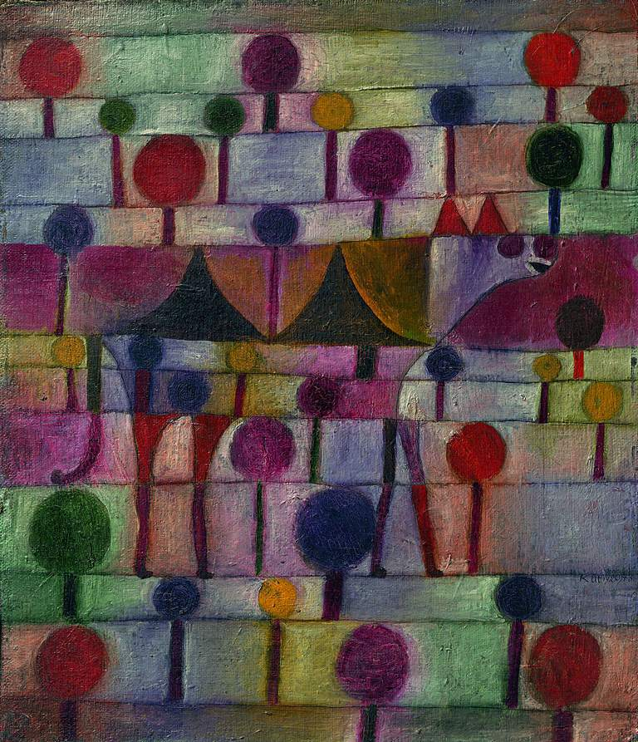
"Camel pe un peisaj ritmic al copacilor", 1920
"Camelul într-un peisaj ritmic al copacilor" este una dintre primele picturi pe care Klee le-a făcut în uleiuri și își arată interesul pentru teoria culorii, proiectarea și muzica. Este o compoziție abstractă de rânduri multicolore punctate cu cercuri și linii care reprezintă copaci, dar amintește și de note muzicale asupra unui personal, sugerând o cămilă care se plimba printr-un scor muzical.
Acest tablou este unul dintr-o serie de picturi similare pe care Klee le-a făcut în timp ce lucra și învăța la Bauhaus din Weimar.

Slide 13
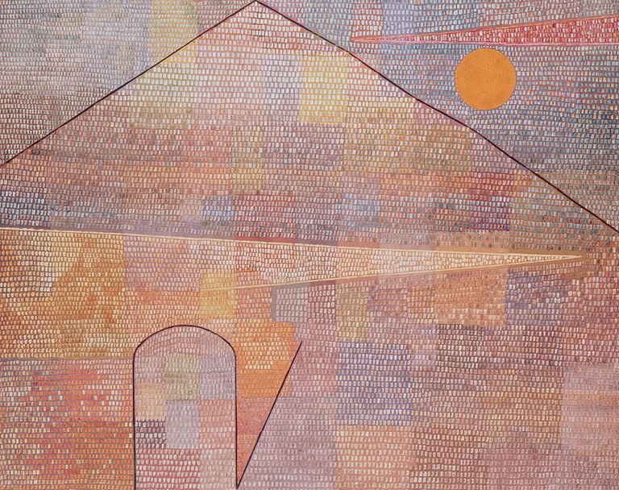
"Ad Parnassum", 1932
"Ad Parnassum" a fost inspirat de călătoria lui Klee în Egipt în 1928-1929 și este considerată de mulți ca fiind una dintre capodoperele sale. Este o piesă asemănătoare mozaicului, realizată într-un stil pointilist, pe care Klee a început să o utilizeze în jurul anului 1930. Este, de asemenea, una dintre cele mai mari picturi ale sale, la 39 x 50 inchi. În acest tablou, Klee a creat efectul unei piramide de la repetarea punctelor și a liniilor și schimburilor individuale. Este o lucrare complexă, cu mai multe straturi, cu schimbări tonale în piețele mici, creând efectul luminii.

Slide 14
Concluzie
Pentru Paul Klee, creația se bazează pe mișcare, forța creatoare, pe care vrea să o reprezinte și în lucrările sale. Prin urmare nu are compoziții statice, totul pare ușor. Scop: crearea unui cosmos formal care să semene cu creația reală.

Slide 15
Bibliografie
:
https://ro.wikipedia.org/wiki/Paul_Klee
https://ro.eferrit.com/viata-si-arta-lui-paul-klee/
https://ro.wikipedia.org/wiki/Bauhaus
https://www.igloo.ro/miscarea-bauhaus/

